Slide 1
Workshop
„Unterrichten mit Lernlandkarten“ an der Freili

Slide 2
Inhalt
Einstieg: Was ist das? Was sind die Ziele? Fragen stellen und Fokus setzen
Lernumgebung: Materialorganisation, Klassenraumgestaltung, Sitzplatzorganisation, Classroom Management insgesamt
Selbstständiges Arbeiten einführen
  An verschiedene Aufgabenformate heranführen, die Teil des Arbeitsplans sind, z.B. Digitales , Logico, Spiele
Inputfrequenzen planen und Gestaltung der Lernzeiten
Positives Lernklima
Selbstreflexion der Lehrkraft
Multiprofessionell arbeiten
Zusammenarbeit im Jahrgang , Evaluation und Mitarbeit/Weiterentwicklung (Themen: Überblick über Lernstände behalten, Korrekturen…)

Slide 3

Einstieg
Post It‘s, Flipchart
Farbe 1: Was ist
Farbe 2: Welche Kompetenzen
Farbe 3: Mit welchen Fragen komme ich heute hierher
Für uns: Fragen clustern
Sammlung „Was ist Lernlandkarte und welche Kompetenzen der Schüler*innen wollen wir mit der Lernlandkarte stärken?“
Gemeinsam mit der Gruppe Fokus für die Sitzung setzen

Slide 4
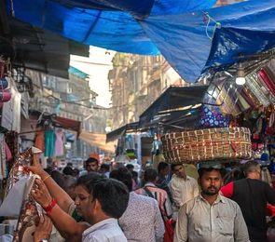
Stell dir vor, du musst noch schnell Erledigungen vor deinem Abflug machen.
Du brauchst noch Snacks für die Fahrt, Gewürze, Mitbringsel und Kaffee.
Wie würdest du vorgehen?

Slide 5

  Was könnte dir helfen, um die Erledigungen zügiger zu schaffen?

Slide 6
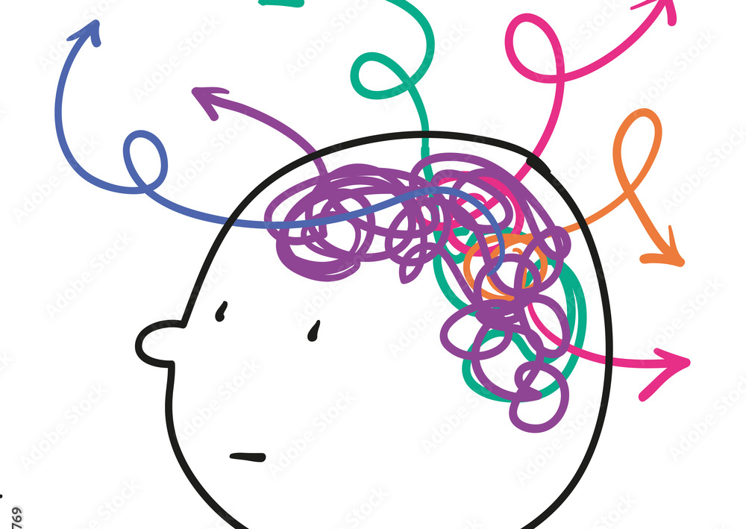
Was hat das mit der Schule zu tun?

Slide 7
Classroom Management
…

Slide 8
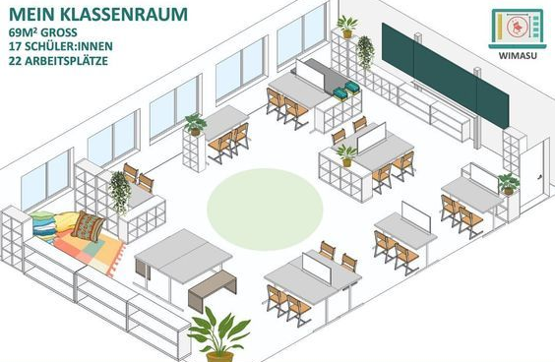
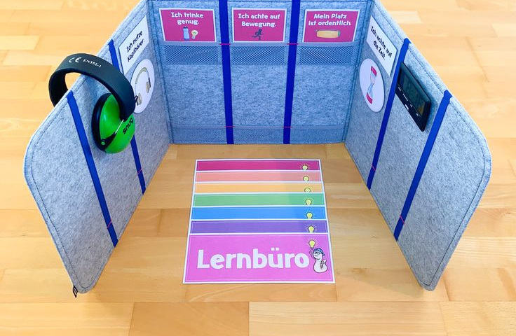
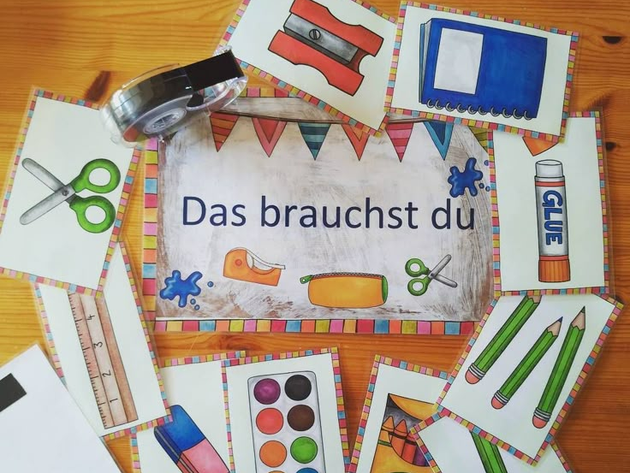
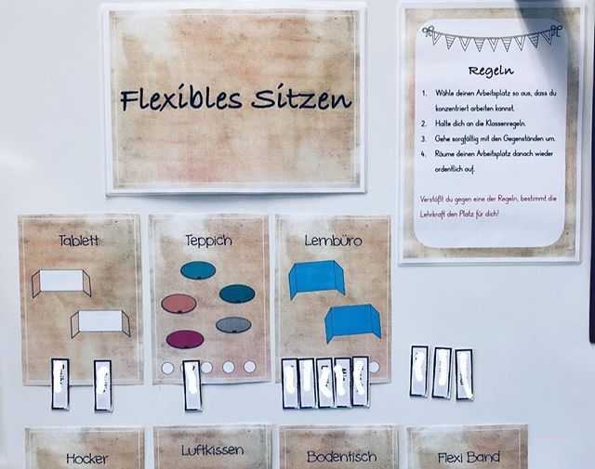
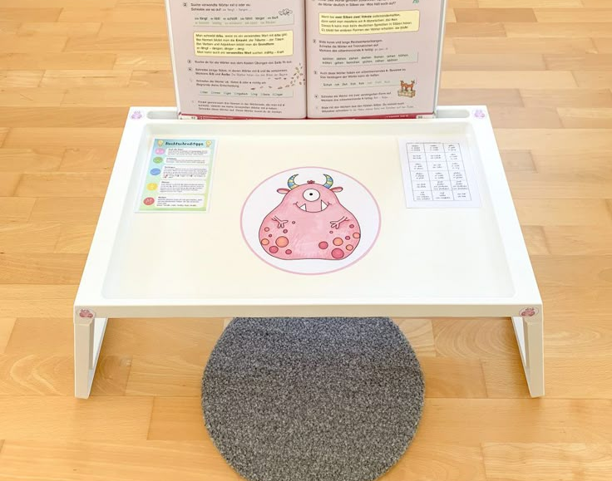

Slide 9
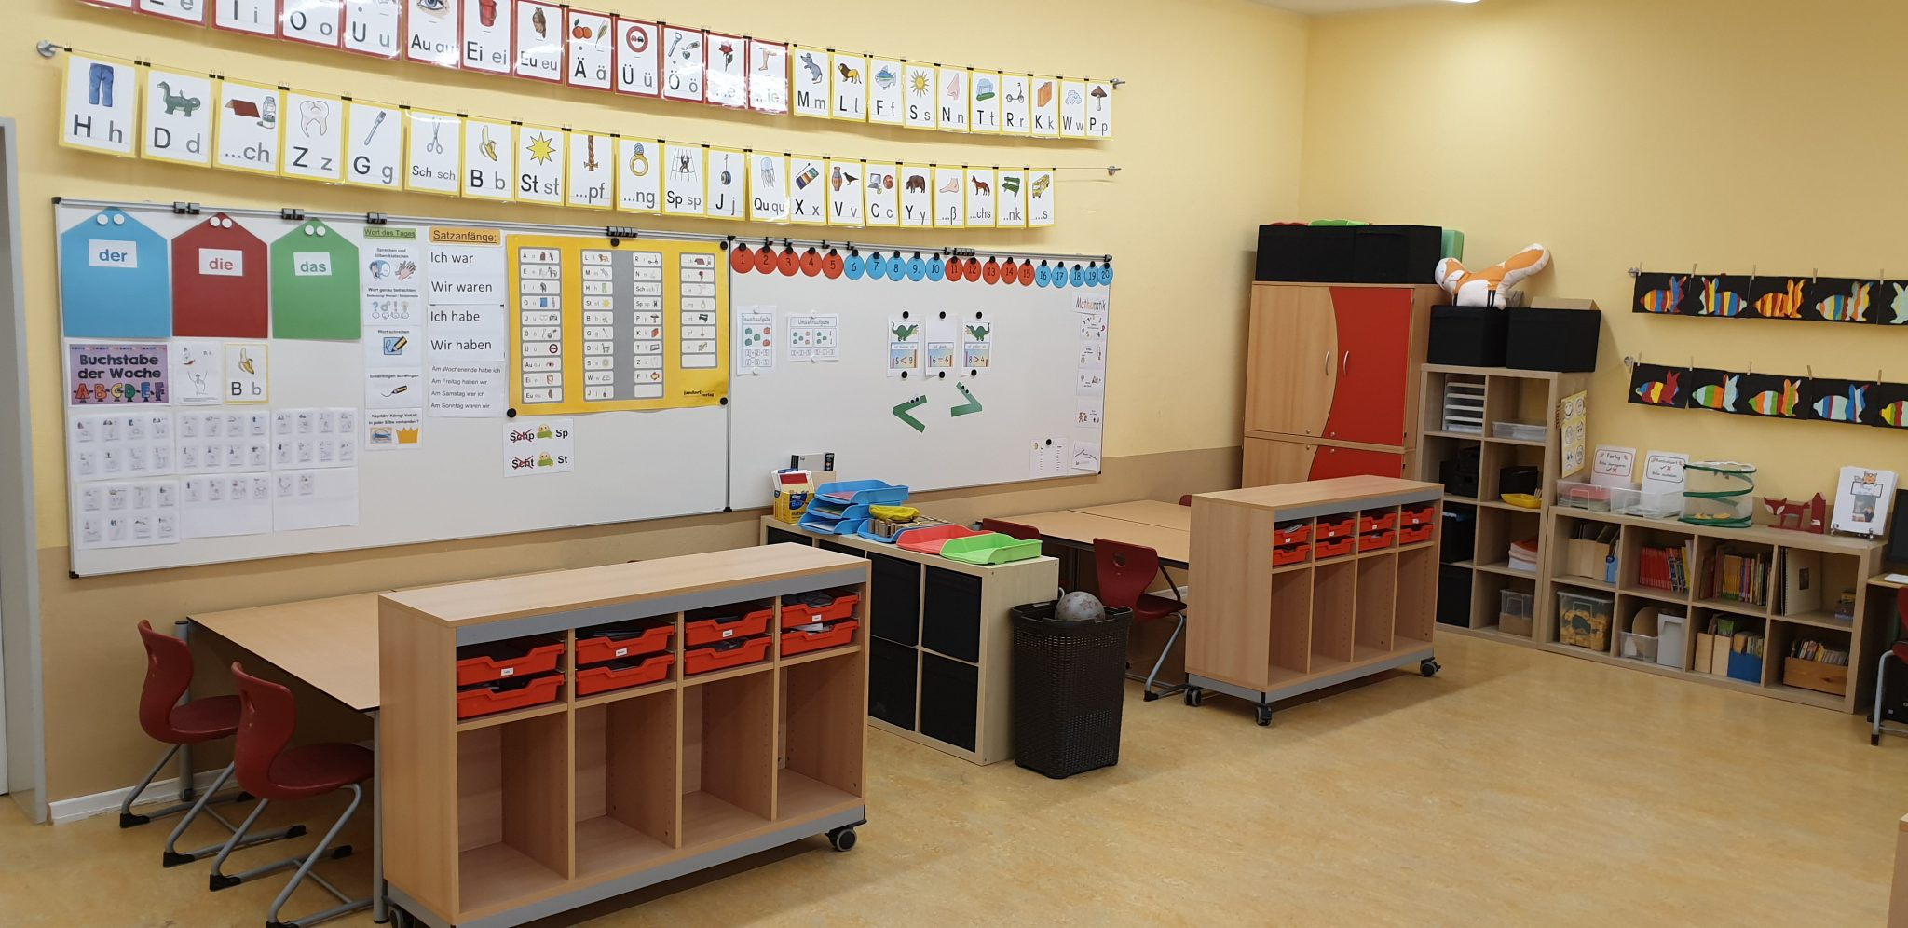
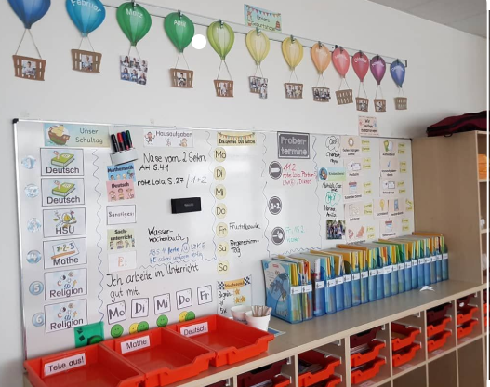
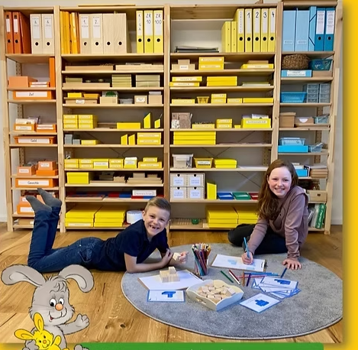
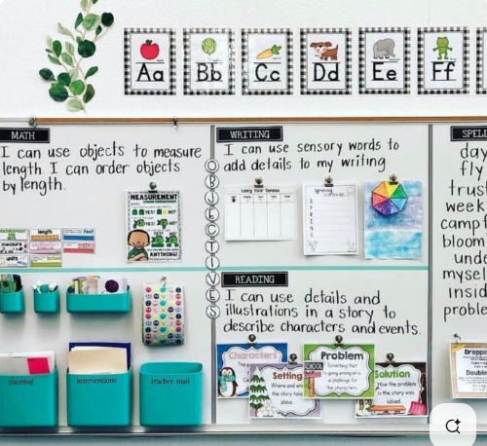
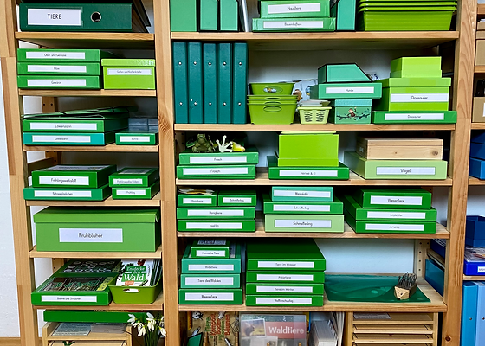
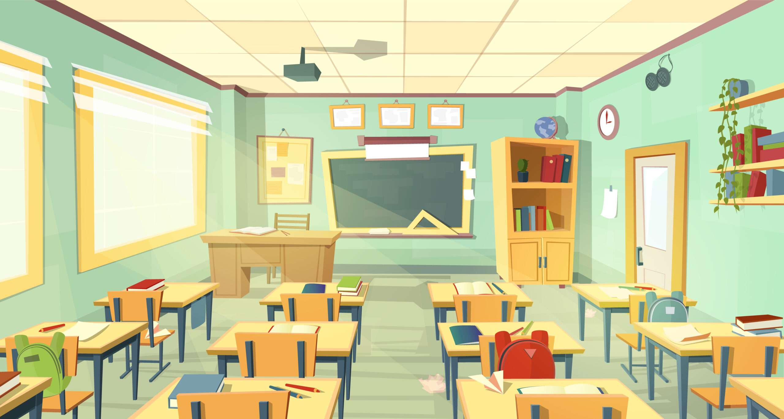

Slide 10
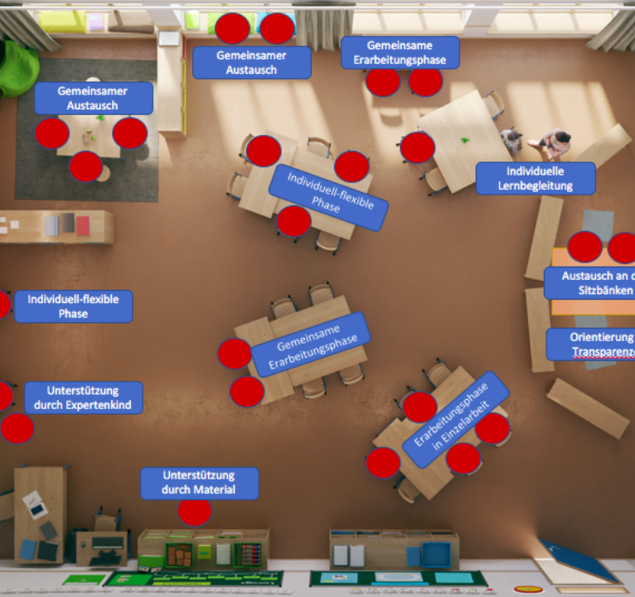
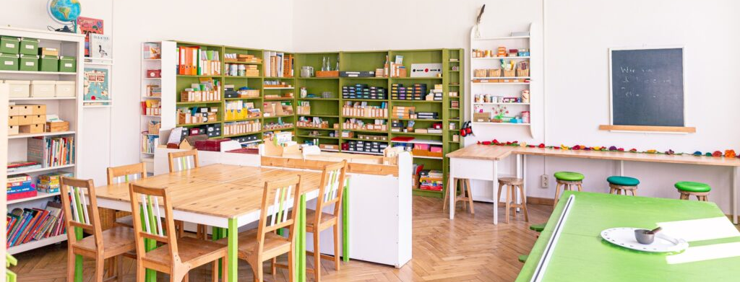
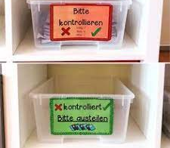
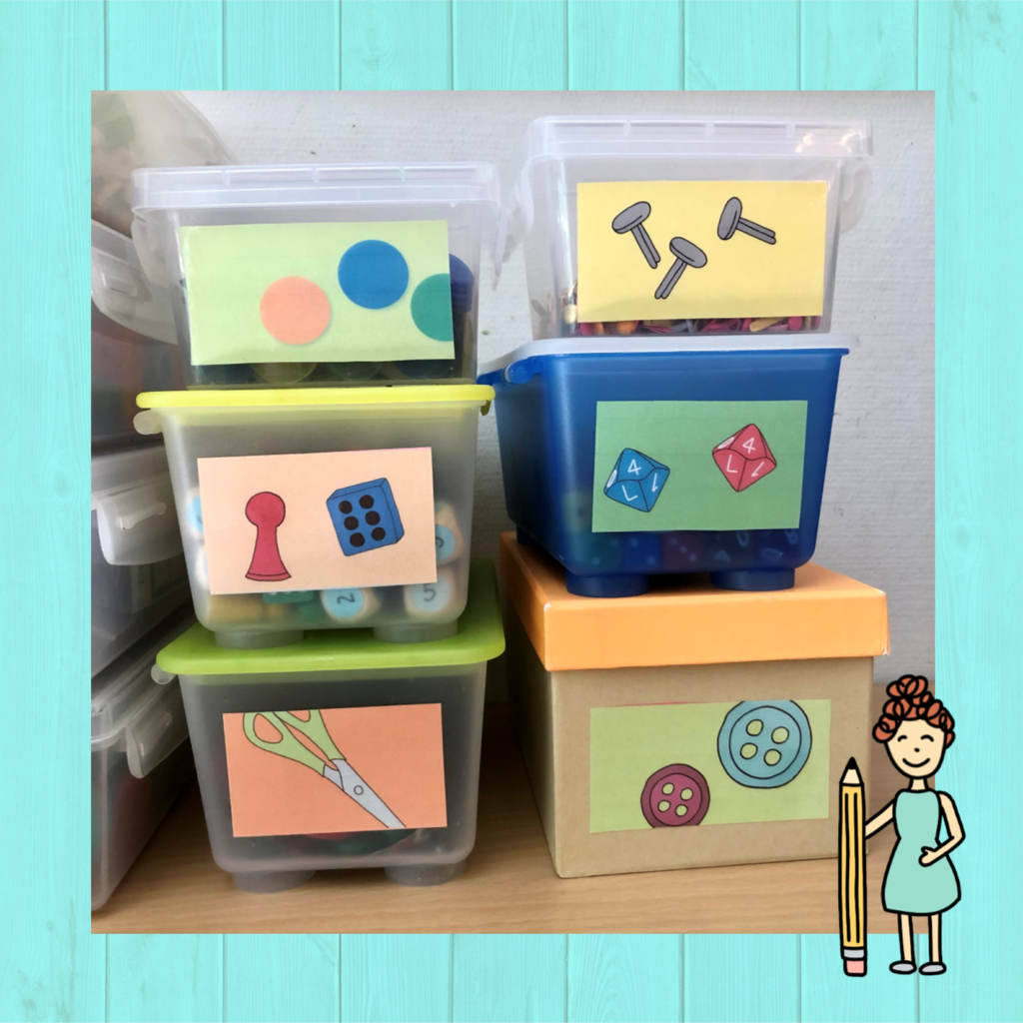
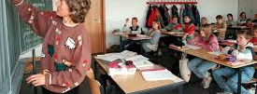

Slide 11
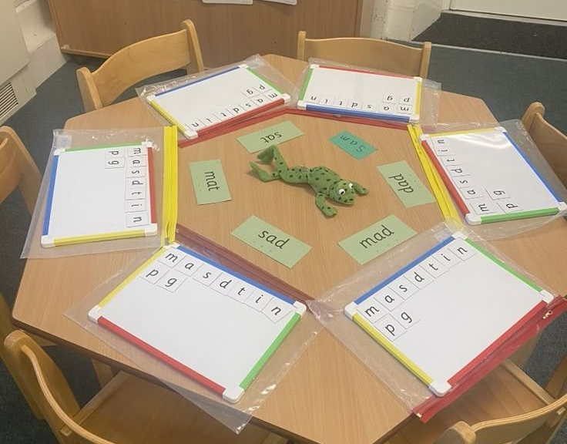
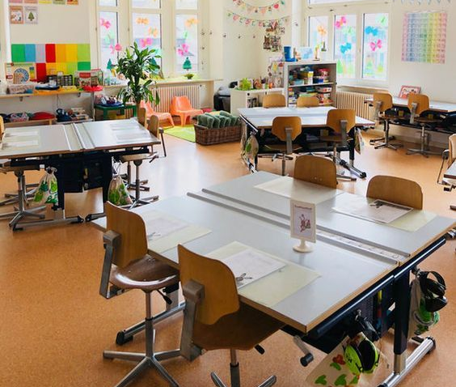
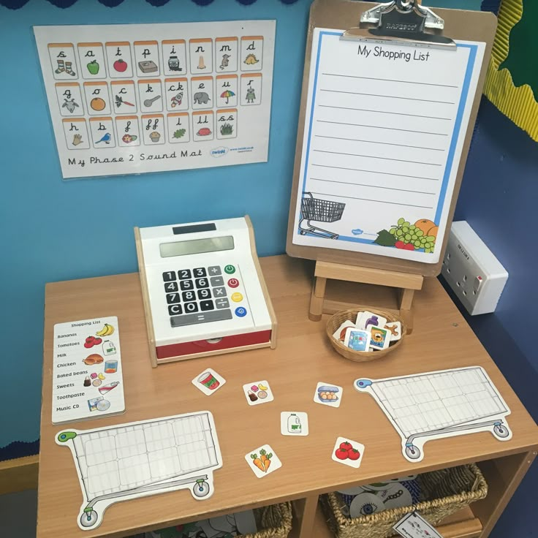
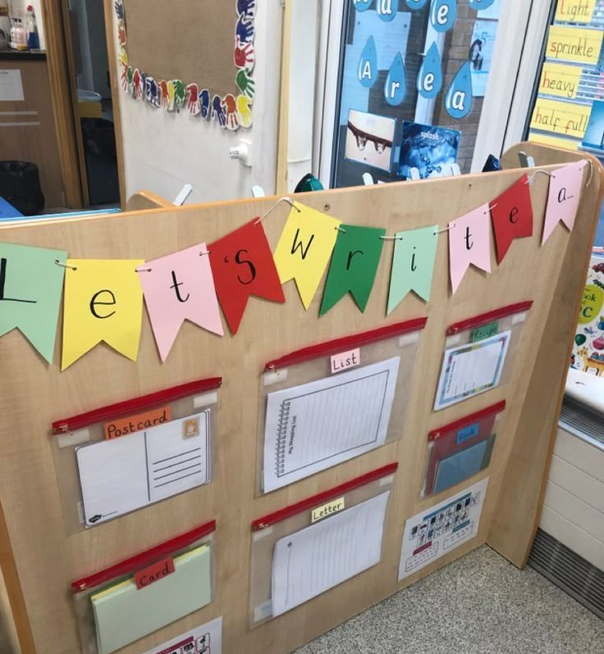

Slide 12
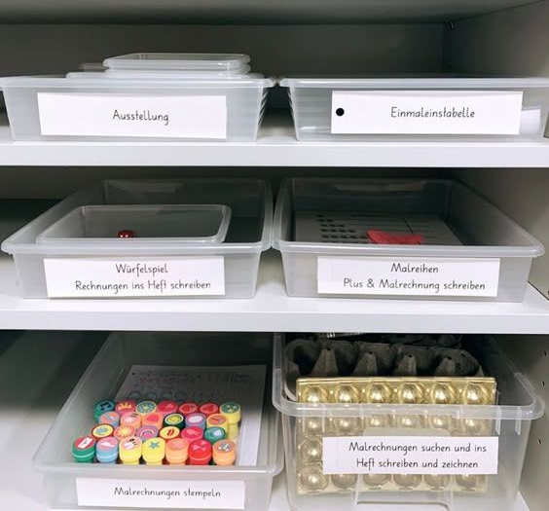
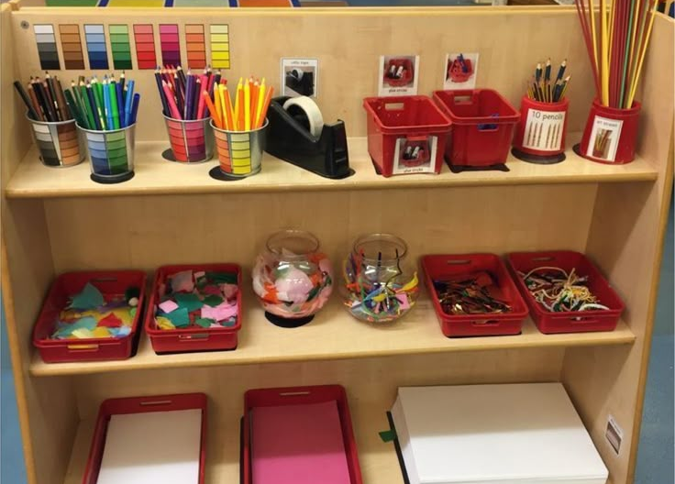
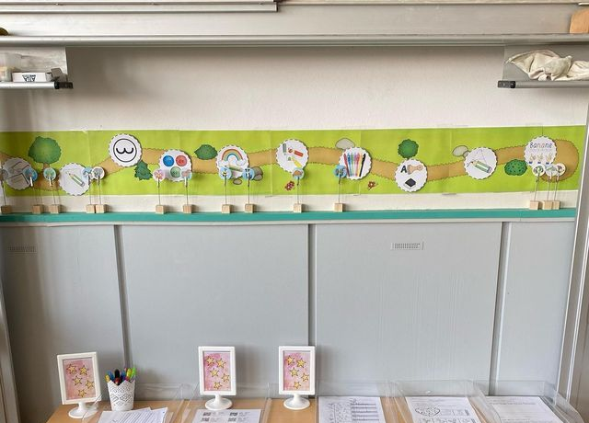

Slide 13
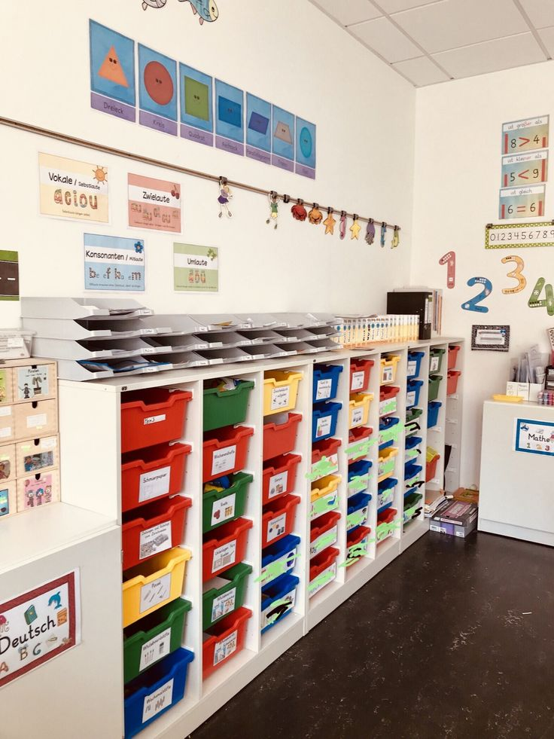
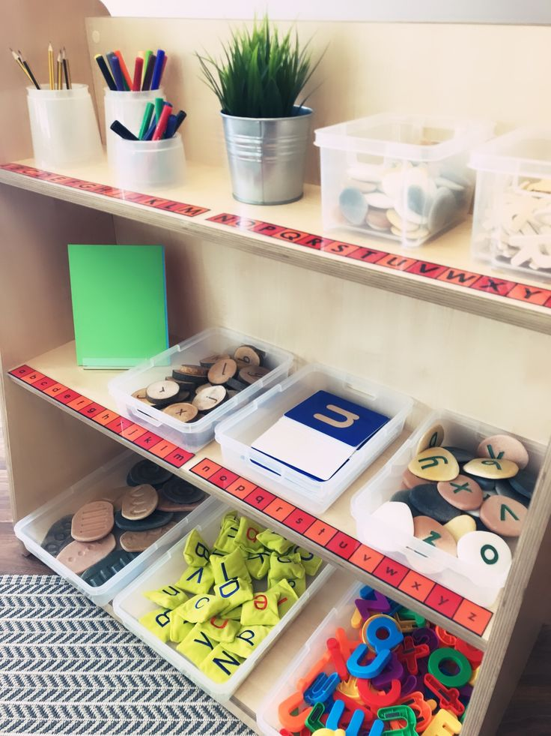
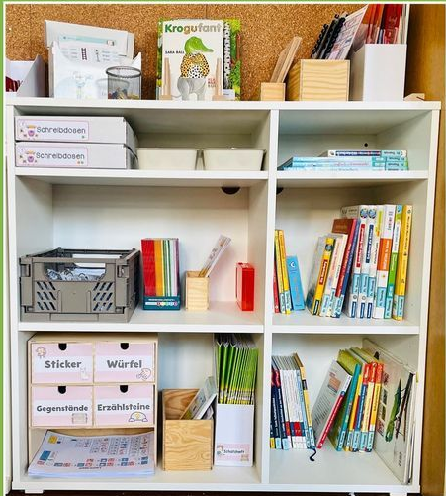

Slide 14
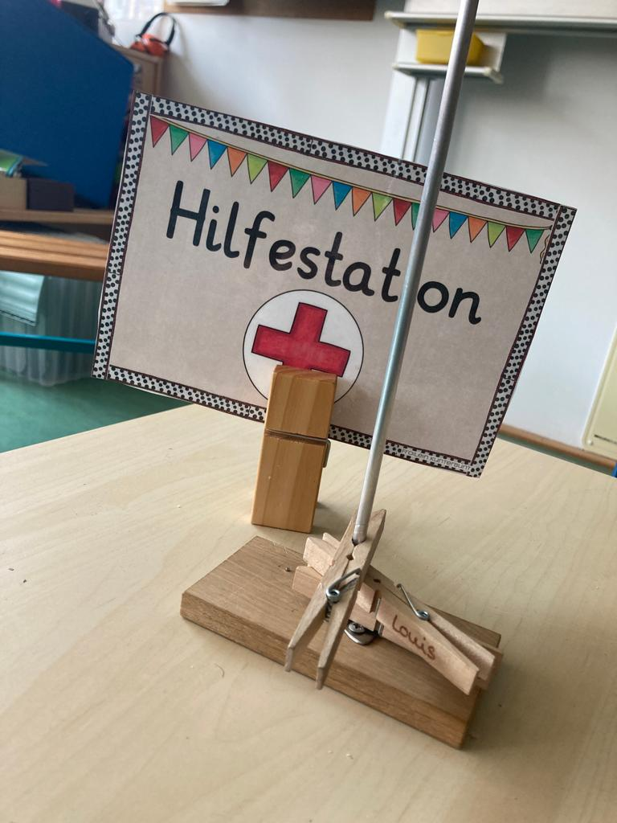
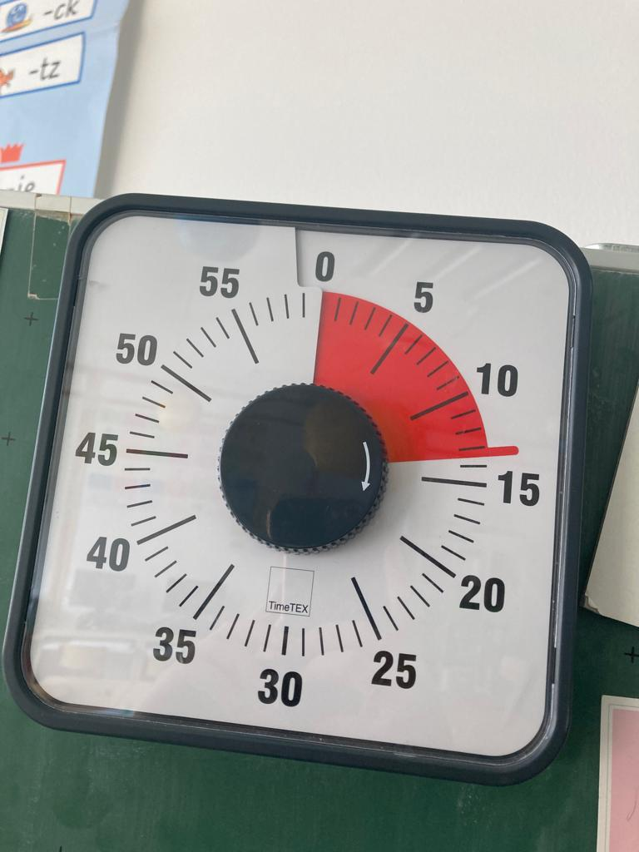
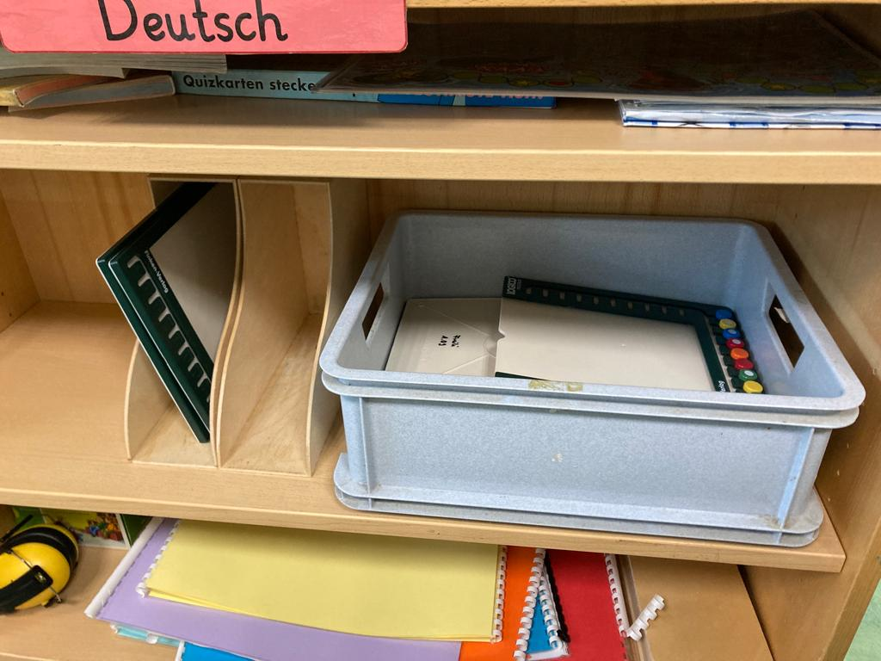
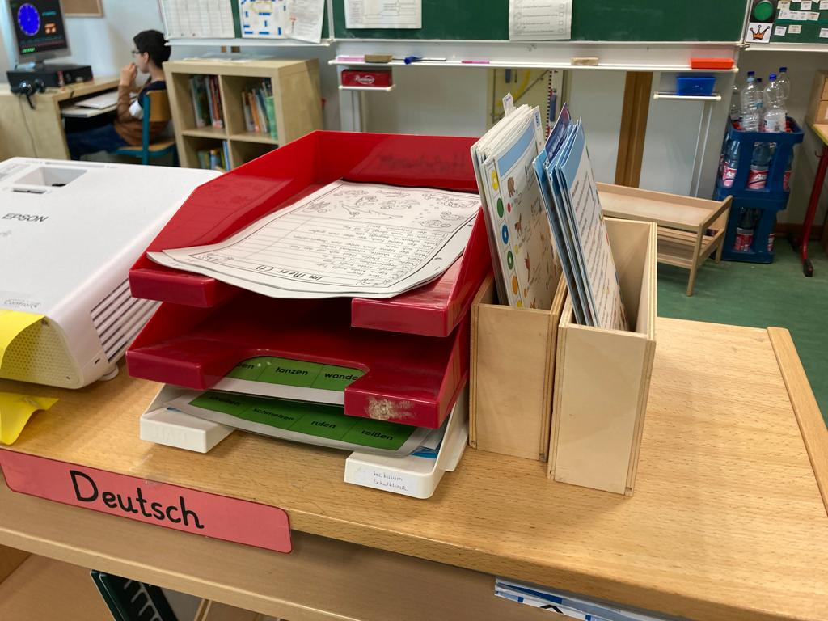
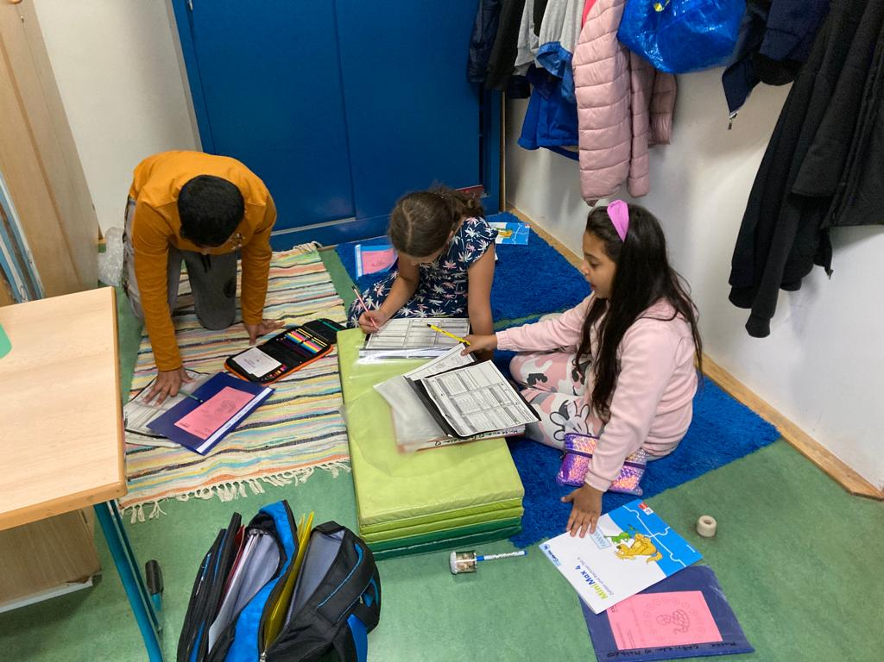
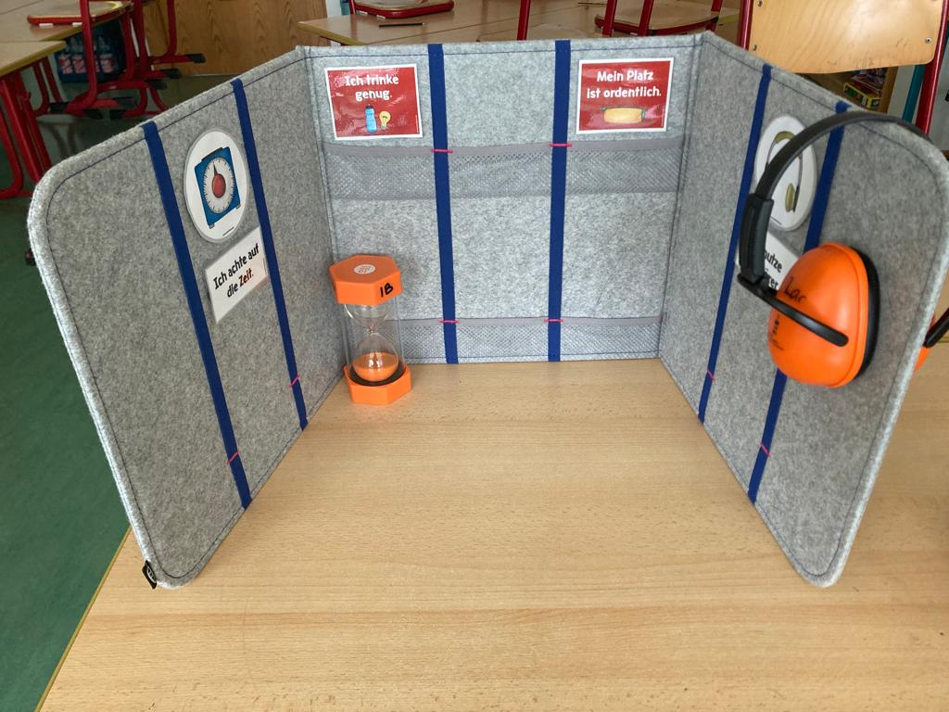
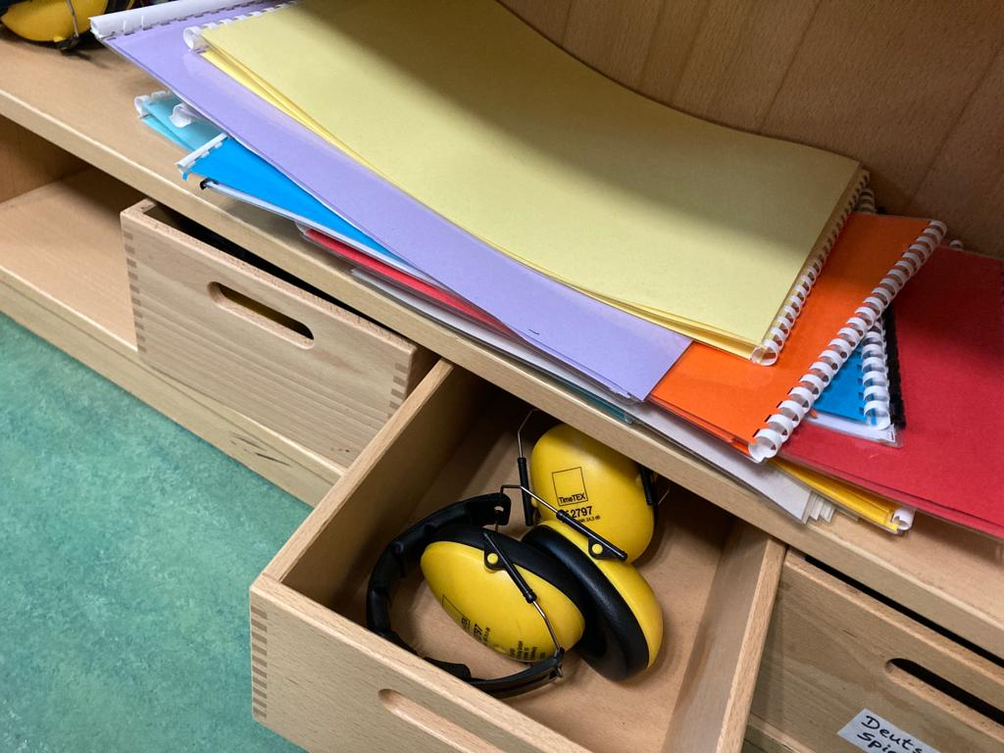
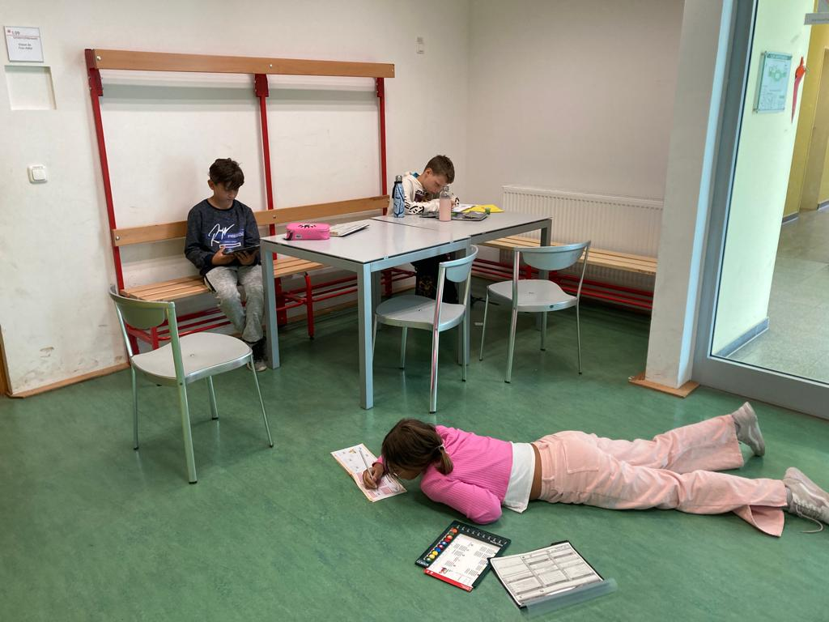
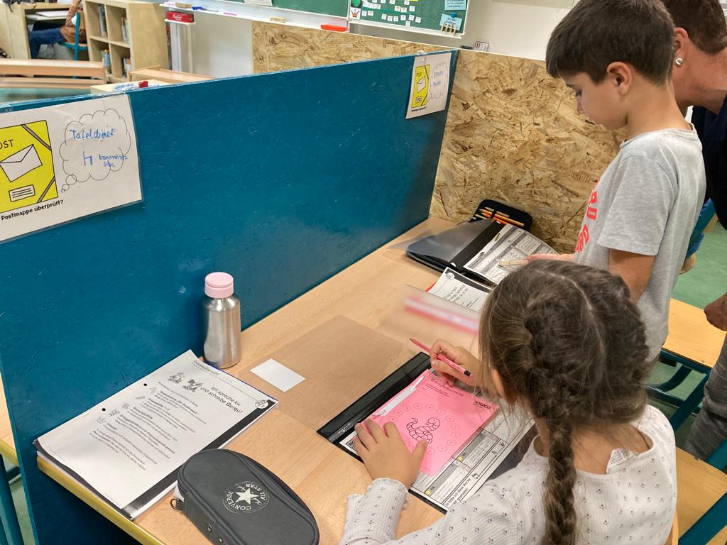
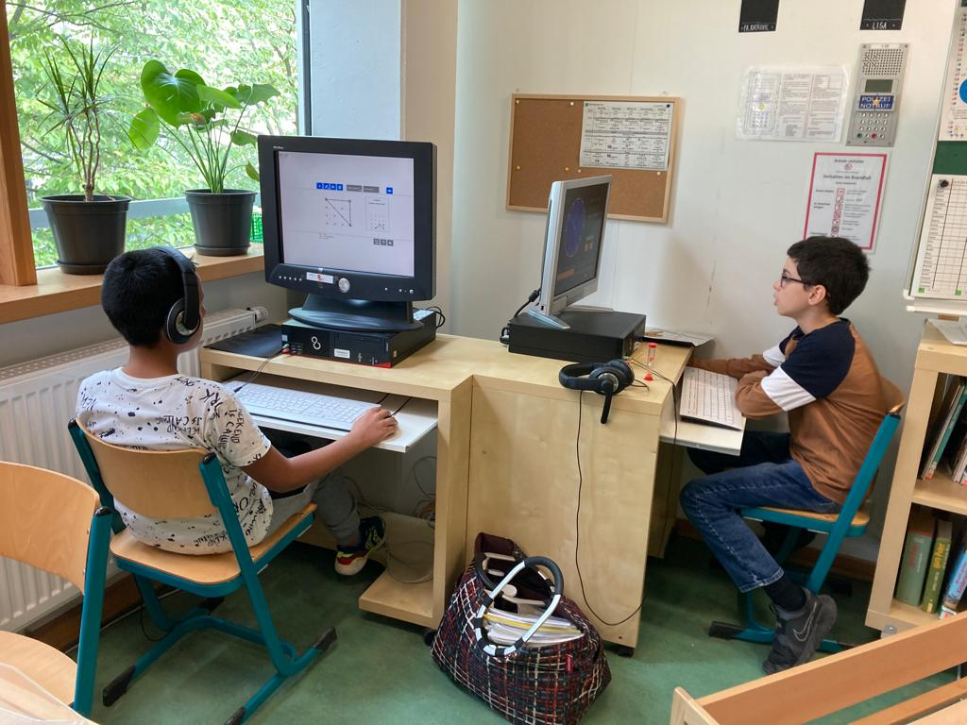

Slide 15
Tipps zur Umsetzung

Slide 16
Classroom Management
Ziel eines effizienten Classroom Managements ist die Förderung der Selbstständigkeit und Eigenverantwortung.
Wie kann der Raum gestaltet bzw. unterteilt sein? Welche Bereiche sind notwendig?
Wie kann Material organisiert werden?
Welche klare Regeln und Routinen sind notwendig, um die Selbstständigkeit zu unterstützen und zu entwickeln?

Slide 17
Raumgestaltung – Was ist zu beachten?
Bereiche definieren, um eine gute Übersicht für Schüler*innen und Lehrkraft zu ermöglichen
effiziente Raumaufteilung
  anregende und unterstützende Lernumgebung (z.B. Merkplakate)
  verlässliche Strukturen, Veränderungen klar kommunizieren (z.B. Umräumen des Klassenraums nach den Ferien, Schüler*innen erhalten “Detektiv*inauftrag“, erkunden ihren Raum und anschließend werden Veränderungen besprochen
  Alles hat seinen Platz > Deutsch Regal, Mathe Regal etc.
Ablenkung minimieren
  es sind nur Materialien vorhanden, die wirklich gebraucht werden (z.B. passende Merkposter usw.)
  keine Überfrachtung, auch für Kunstprojekte klaren Ort definieren (nicht überall aufhängen)

Slide 18
Raumgestaltung
Ziele der Raumaufteilung:
  verschiedene Funktionen erfüllen, indem verschiedene Phasen berücksichtigt werden, z.B. kooperativ, ruhig/Einzelarbeit, Plenum, Kleingruppensettings im Klassenraum etc.
  Pausen ermöglichen, flexibles Sitzen bzw. auf individuelle Bedürfnisse der Kinder reagieren
  Teilhabeassistenzen mitdenken
  Nutzung des Flurs mitdenken, um Raum (zielorientiert) zu erweitern
Kinderperspektive einnehmen: Ist eine klare Sicht auf Merkplakate oder Tafel/Beamer möglich?

Slide 19
Materialorganisation
einfache Zugänglichkeit
  indem z.B. Arbeitsblätter immer in einer dafür vorgesehenen Ablage liegen (z.B. durchgängiges Farbleitsystem nutzen, rot für Deutsch für alle Materialien und die Umgebung, keine andere Verwendung)
klare Beschriftung, vorzugsweise klare Piktogramme (Metacom)
Rückgabeorganisation, z.B. Postablage, Fertigbox, Fächerrückgabe
Stehsammler für jedes Kind/Eigentumsfach

Slide 20

Und jetzt?
Los geht‘s!
Wir probieren es aus.

Slide 21
Klare Regeln und Routinen
gemeinsames Erarbeiten von Regeln und konsistente Einhaltung
Etablierung und Weiterentwicklung von Routinen und Ritualen > Schritt für Schritt mit den Schüler*innen

Slide 22
Selbstständiges Arbeiten (einführen)
„So sieht ein guter Arbeitsplatz aus“ mit dem Ziel einen Ordnungssinn und eine Strukturkompetenz zu entwickeln

Slide 23
Stell dir vor…
Stell dir vor, du verwirklichst deinen Traum und eröffnest einen Buchladen/Café/Bar…
Was sind die Gelingensbedingungen?
Welche skills können hilfreich sein?
Was würde dir noch helfen?

Slide 24
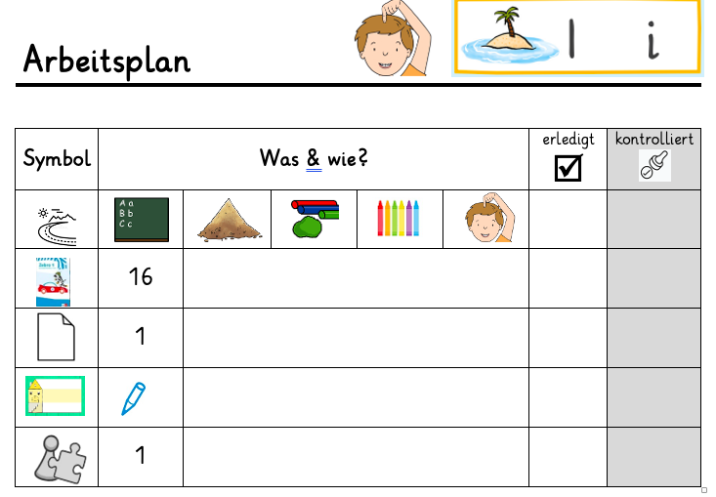
Welche Kompetenzen und
welche Grundlagen sind notwendig, um diesen Arbeitsplan möglichst selbstständig bearbeiten zu können?

Slide 25
Wortwolke
https://www.mentimeter.com/de-DE

Slide 26


Slide 27
Tipps zur Umsetzung:
Struktur des Arbeitsplans
die ersten Arbeitspläne gemeinsam bearbeiten und alle “kleinen Schritte“ sichtbar erklären und gemeinsam durchführen
  Dokumentenkamera nutzen
  Arbeitsplan anschauen: Was musst du tun?
  Aufgabe 1: Ein Kind benennt, erklärt und alle führen Arbeitsschritt durch. Anschließend gemeinsames Abhaken.
  Schritt für Schritt so vorgehen, Zeile für Zeile
  Nächste Arbeitspläne im Gesamten besprechen, an Vorgehen erinnern und Symbolik erklären (lassen)
  Schüler*innen können unterschiedlich schnell in das Selbstständige Arbeiten entlassen werden. Manche können länger in einer Kleingruppe begleitet werden.

Slide 28
Tipps zur Umsetzung:
Symbole
die Bedeutung von Symbolen in allen Materialien nach und nach einführen und sichern
  Arbeitspläne
  Arbeitshefte (Mathe und Deutsch)
  Ablagen
  Spiele
  Logico
  Digitale Aufgaben
  ggf. Heft
Symbole übergreifend nutzen, z.B. auch in Inputphasen verwenden (Auge als Symbol für das aufmerksame Lesen einer Aufgabe), denn: Symbole werden im Laufe der Zeit durch (Schrift-)sprache ersetzt.
Symbol = Aufgabenstellung

Slide 29
Tipps zur Umsetzung:
Strukturierung der Arbeitszeit
Visualisierung von Arbeitszeit (Ablaufuhr) und klarem Auftrag
Planung von Anspannung/Entspannung (am Anfang stark anleiten und mit der Zeit auch Autonomie ermöglichen, z.B. Selbsteinschätzung des Bewegungsdrangs)
Arbeitszeit startet mit kurzen Phasen und wird mit der Zeit verlängert

Slide 30
Tipps zur Umsetzung: Arbeitsplatzorganisation
Wie sieht ein “guter“ Arbeitsplatz aus? (regelmäßig wiederholen und gemeinsam reflektieren) > Blick auf positive Beispiele lenken und Feedback geben
Arbeitsblätter einheften, Mappen führen
Schultasche und Mäppchen pflegen
Organisation des Stehsammlers

Slide 31
Tipps zur Umsetzung:
An verschiedene Aufgabenformate heranführen
Digitales
  Lernumgebung als Lehrkraft am PC organisieren: Edumaps und die wichtigsten Lernprogramme als Favoriten speichern
  Handhabung des Geräts (Ein- und Ausschalten, Einloggen, Maus- und Tastaturbedienung)
  Merkblatt für Login, Tastatur usw. erstellen und am digitalen Arbeitsplatz aufhängen
  Datenblatt mit wichtigsten Zugängen und Passwörtern in einer Art Organisationsmappe (in der Schultasche, sodass es in der Schule und außerhalb der Schule genutzt werden kann)
  Bevor eine digitale Aufgabe im Arbeitsplan bearbeitet werden kann, ist eine Einheit „Digitales Arbeiten einführen“ notwendig. Erst wenn dieses gesichert ist, können die Schüler*innen selbstständig am Arbeitsplan arbeiten. Tipp: Lernzeit in Klasse 1 nutzen, in der nur die halbe Gruppe anwesend ist, um besser unterstützen zu können.
  Lernprogramme zur Einführung gemeinsam am Beamer spielen und von Kindern sprachlich begleiten lassen (z.B. „Jetzt muss ich auf das Menü klicken, um zu meiner Aufgabe zu kommen.“)
  Wie finde ich das Richtige für den Arbeitsplan?
  Stolperstellen regelmäßig im Plenum aufgreifen und gemeinsam nach Lösungen suchen > Kinder anregen ihre Problemlösekompetenz weiterzuentwickeln.

Slide 32
Tipps zur Umsetzung:
An verschiedene Aufgabenformate heranführen
Logico
  die ersten Logicos gemeinsam bearbeiten und alle “kleinen Schritte“ sichtbar erklären und gemeinsam durchführen
  Dokumentenkamera nutzen
  Logico anschauen: Was musst du tun?
  Aufgabe 1: Ein Kind benennt und erklärt, Kind oder LK führt unter der Dokumentenkamera den Arbeitsschritt für alle durch.
  Schritt für Schritt so vorgehen, Zeile für Zeile
  Übungsphase: Alle arbeiten an einfachen Logicos.
  Selbstkontrolle zeigen
  Wie finde ich das Richtige für den Arbeitsplan?

Slide 33
Tipps zur Umsetzung:
Spiele in die Lernzeit integrieren
Tipp: Lernzeit in Klasse 1 nutzen, in der nur die halbe Gruppe anwesend ist, um besser unterstützen zu können oder in Doppelsteckungen, Einsatz der Sonderpädagog*in etc.
Tipps zum Umgang mit unbekannten Spielen mit Kindern erarbeiten, da nicht jedes Spiel einzeln erklärt werden kann, z.B. Symbolik nutzen, Helferkind fragen etc.
Regeln für gängige Spiele wie Domino regelmäßig wiederholen
Klare Regeln für die Nutzung der Spiele innerhalb des Arbeitsplans
Wie finde ich das Richtige für den Arbeitsplan?

Slide 34
Sichtung einer Spielkiste aus Klasse 1

Slide 35
Allgemeine Tipps für alle Aufgabenformate
Sanduhr bzw. Zeitbegrenzung
Ordnung und Aufräumen
Umgang mit Materialien
Orte zur Nutzung des Materials sowie Festlegung von Regeln
Tipps für Problemmomente, z.B. fehlende Karten

Slide 36
Selbstreflexion der Lehrkraft

Slide 37
Leitfragen zur Selbstreflexion
Inwieweit ermöglicht deine Klassenführung Momente der Partizipation von Schüler*innen? (z.B. Morgenkreis, Klassenrat)
Wann und wie holst du dir Feedback von Schüler*innen ein?
Inwiefern reflektierst du dein Classroom Management, z.B. Rituale oder die Sitzordnung? Was funktioniert gut? Was kann angepasst werden? > Jede Klasse hat ihre eigenen Bedürfnisse.
Wie lässt sich die Autonomie der Kinder in der Lernzeit stärken, z.B. durch selbstgewähltes Fach, das bearbeitet wird?
Inwieweit gebe ich Anlässe zur Selbstreflexion bei den Kindern?
Inwiefern regt mein Handeln die Problemlösekompetenz der Kinder an?

Slide 38
FRAGEN?

